Slide 1
下班就去吃美食
下班就去吃美食
期末專題報告 第二組
cathaybknumberone@cathaybk.com.tw

Slide 2

下班就去吃美食
品牌故事的緣由…

Slide 3
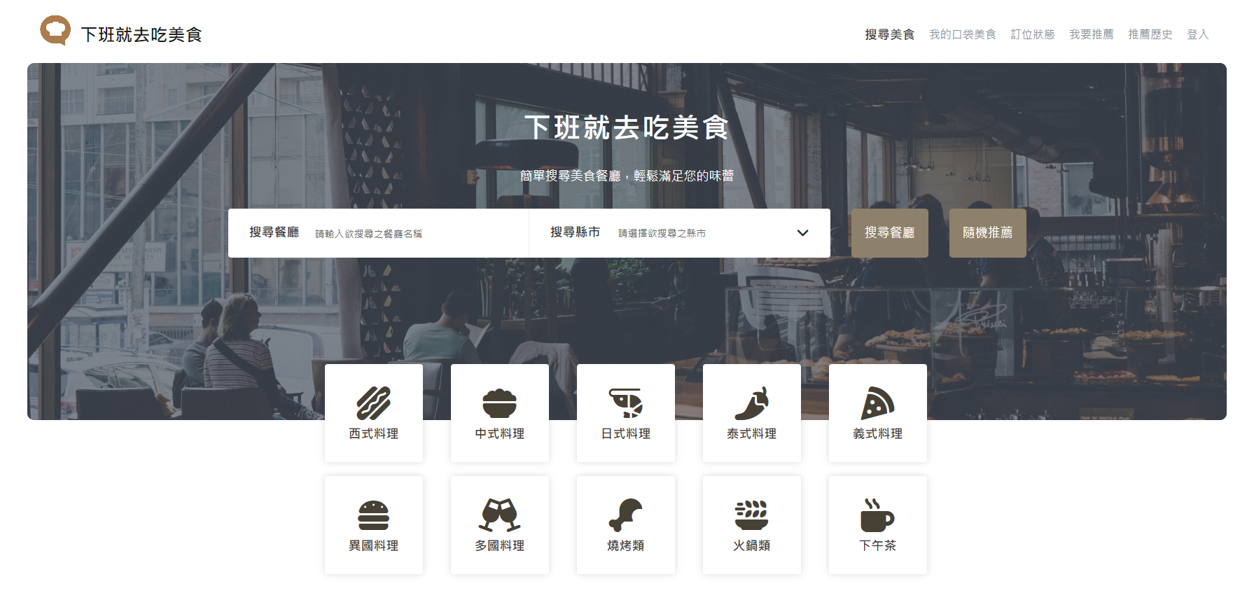
下班就去吃美食
下班後疲憊的心，就用美食來撫慰你吧！
3

Slide 4
目錄
網站簡介
五大功能簡介與團隊介紹
專案Demo
各功能流程說明
未來發展
4

Slide 5
網站簡介

Slide 6


消費者導向，由會員推薦餐廳才可能出現在本網站
我想推薦我的愛店 給大家
我想讓我的餐廳出現在你們網站
會員
餐廳
6

Slide 7
網站簡介
目標族群
上班族、學生族群
建立宗旨
不需花費多少心神，就能找到自己心儀的美食餐廳
期許
有效率的節省尋找美食的時間，讓真正受到眾人喜愛的美食能被看見
7

Slide 8
五大功能簡介
與
團隊介紹

Slide 9
五大功能
帳戶相關
推薦餐廳
搜尋餐廳
訂位服務
口袋清單
黃怡禎
李明峰
李品陞
翁紹宸
謝瑄憶
9

Slide 10
分工狀況
 | 搜尋餐廳 | 帳戶相關 | 推薦餐廳 | 口袋清單 | 訂位服務 | 期末報告
李品陞 | 後端API 前端功能 |  |  |  | 追加訂位權限 | Demo故事發想
李明峰 | 串接 Google API | 前端身分驗證 Router Guard | 後端API 前端功能
翁紹宸 | 訂位權限比對 | 追加分頁及 搜尋功能 |  |  | 後端API 前端功能
黃怡禎 | 首頁UI設計調整 | 後端API 前端功能 介面UI設計套用
謝瑄憶 | 介面UI設計套用 |  | 介面UI設計套用 | 後端API 前端功能 介面UI設計套用 | 介面UI設計套用 | 簡報製作
15

Slide 11
專案執行狀況
 | 星期一 | 星期二 | 星期三 | 星期四 | 星期五
WEEK 1
WEEK 2 | 國慶快樂
WEEK 3
WEEK 4 |  |  |  | 期末專案 報告
主題發想與決定、列出前後端規格
撰寫後端API
撰寫後端API
撰寫前端功能
撰寫前端功能
測試/修改前後端Code
UI介面設計及套用
測試前後端Code
UI介面設計及套用
最終確認 & 報告準備
16

Slide 12
專案Demo

Slide 13

網站使用者說明
我可以．．． 搜尋餐廳
推薦餐廳
評論餐廳
餐廳口袋名單
提出訂位申請
我可以．．． 搜尋餐廳
審核餐廳推薦
管理餐廳
協助訂位處理
管理會員
我可以．．．
搜尋餐廳 接受／拒絕訂位請求
查詢訂位狀況
會員
餐廳
後臺 管理員
18

Slide 14
各功能流程說明

Slide 15
五大功能
帳戶相關
推薦餐廳
搜尋餐廳
訂位服務
口袋清單
黃怡禎
李明峰
李品陞
翁紹宸
謝瑄憶
20

Slide 16
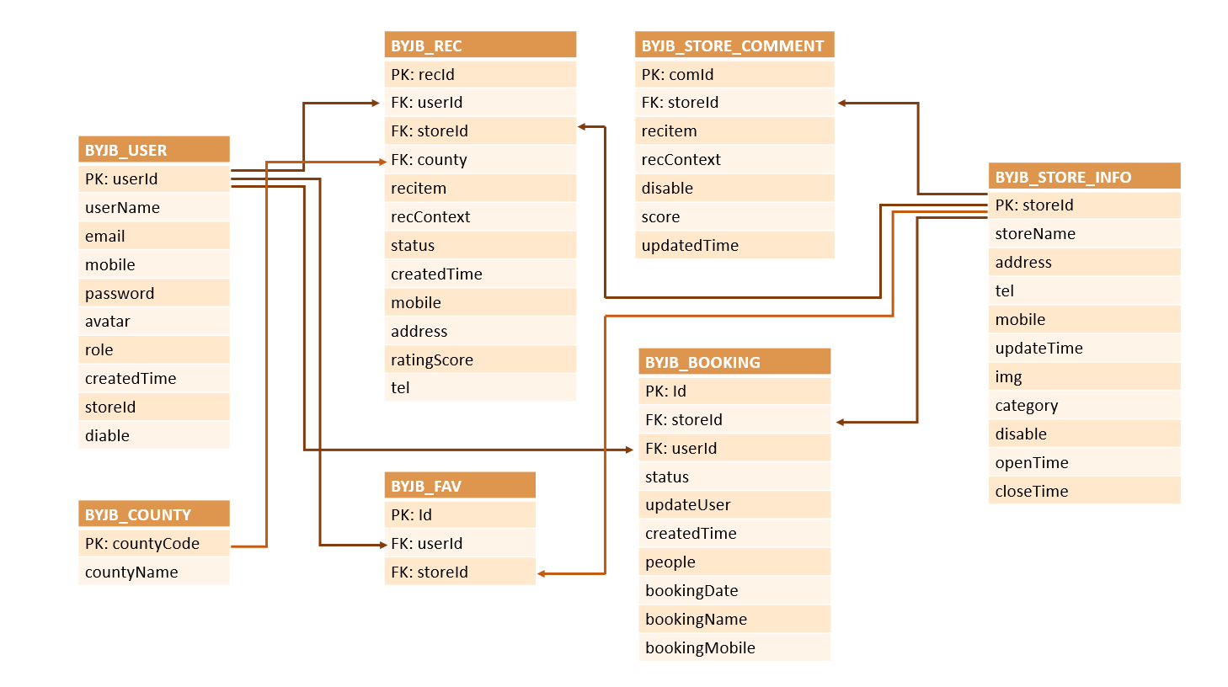
關聯式資料庫
21

Slide 17
帳戶相關 – 註冊/登入
一般會員
Y
USERC001
Y
USERQ001
N
註冊帳號
帳號是否 重複
按下註冊
註冊是否 成功
N
N
USERQ001
是否有 帳號
Y
判斷帳密
是否相符
Y
網站登入頁
按下登入
成功登入
管理員
N
USERQ010
輸入註冊時之資料
判斷資料
是否正確
會員
忘記密碼
Y
USERU002
輸入 新密碼
餐廳
22

Slide 18
帳戶相關 – 會員
USERQ003
USERU001
會員主頁
會員資料頁
修改資料
送出修改
資料
清除修改
停用會員
N
確認是否
停用會員
Y
登出
網站主頁
USERD001
23

Slide 19
帳戶相關 – 後臺管理員
USERQ008
USERQ003
後臺管理員 nav bar
選擇會員
會員 資料頁
會員資料表
修改資料
停用/啟用帳號
USERU001
搜尋會員
送出修改
資料
USERD001
清除修改
USERQ001
N
新增會員
帳號是否 重複
按下新增
Y
USERC001
N
註冊是否 成功
Y
24

Slide 20
推薦餐廳 – 提出推薦
會員 nav bar
我要推薦
填寫表單
送出推薦
RECC002
25

Slide 21
推薦餐廳 – 推薦歷史
待審核
RECQ005
會員 nav bar
使用者查詢 推薦歷史
查詢此餐廳
單筆餐廳頁面
已接受
已拒絕
26

Slide 22
推薦餐廳 – 審核推薦
FINDQ004
RECQ010
查詢餐廳是否存在
後臺管理員 nav bar
查詢 待推薦餐廳
點選修改
處理 待推薦餐廳
Y
自動帶入 餐廳編號
N
新增 餐廳資料
RECC005
接受/拒絕 推薦
RECC006
27

Slide 23
搜尋餐廳
FINDQ005
會員 路人
搜尋首頁
查詢餐廳頁
搜尋餐廳
隨機推薦
FINDQ012
餐廳資訊區塊
個別餐廳 資訊頁
餐廳評論區塊
一般會員
FINDD004
刪除評論
我要評論
我要訂位
加入/移除 口袋
FINDU003
跳至 修改評論頁
修改評論
28

Slide 24
搜尋餐廳 – 後臺管理餐廳
FINDU005
FINDQ005
後臺管理員 nav bar
餐廳管理
查詢餐廳頁
按下更改 餐廳狀態按鈕
更改 餐廳狀態
FINDQ012
餐廳資訊區塊
餐廳評論區塊
更改 餐廳資訊
按下更改 資訊鈕
按下更改 評論按鈕
更改 評論狀態
個別餐廳頁
FINDU002
FINDU003
29

Slide 25
訂位服務 – 會員提交訂位
BOOKC003
個別餐廳 資訊頁
按下訂位鈕
跳出 訂位畫面
填寫 訂位資料
按下送出
回到餐廳頁面
按下取消
30

Slide 26
訂位服務 – 會員查詢訂位狀態
BOOKQ015
會員nav bar
按下下拉式查詢
呈現查詢狀態
BOOKQ007
訂位狀態 查詢
跳轉至 狀態畫面
呈現狀態畫面
按下全部訂位
回到狀態畫面
31

Slide 27
訂位服務 – 餐廳處理訂位
BOOKQ014
餐廳管理員 nav bar
未接訂單
出現 未接訂單畫面
按下接單
BOOKU003
返回至 待接單頁面
按下拒接
BOOKQ014
已接訂單
出現 已接訂單畫面
BOOKQ014
拒接訂單
出現 拒接單畫面
BOOKQ014
按下歷史訂單
出現 歷史訂單畫面
32

Slide 28
訂位服務 – 後臺協助處理訂位
BOOKQ013
模糊查詢餐廳
出現 查詢特定餐廳畫面
BOOKQ013
管理員nav bar
餐廳總表
出現 餐廳總表畫面
選擇其中一個餐廳
跳轉至此店店主頁面
33

Slide 29
口袋清單 – 加入口袋
會員nav bar
FAVQ017
是否 已存在口袋
FAVC004
搜尋餐廳
點入 個別餐廳資訊頁
N
加入口袋鈕
加入口袋名單
Y
移除口袋鈕
從口袋名單 移除
FAVD002
34

Slide 30
口袋清單 – 查詢口袋名單
會員nav bar
印出全部內容鈕
FAVQ008
餐廳資訊鈕
跳轉餐廳 個別資訊頁
FAVQ015
FAVQ008
印出 全部口袋清單
我的口袋名單頁
下拉選擇縣市
訂位鈕
餐廳 訂位(跳窗)
依條件印出 口袋清單
FAVQ008
點選餐廳種類
移除口袋鈕
跳窗確認移除?
Y
刪除該筆口袋餐廳
口袋清單 重印
N
FAVD002
跳窗關閉
35

Slide 31
開發路上的小石頭

Slide 32
未來發展

Slide 33
未來發展
1
RWD響應式網頁設計
2
處理訂位結果簡訊及註冊驗證
3
推薦餐廳及推薦品項照片
4
熱門推薦餐廳
38

Slide 34
下班就要吃美食
感謝您的聆聽
第二組

